Slide 1
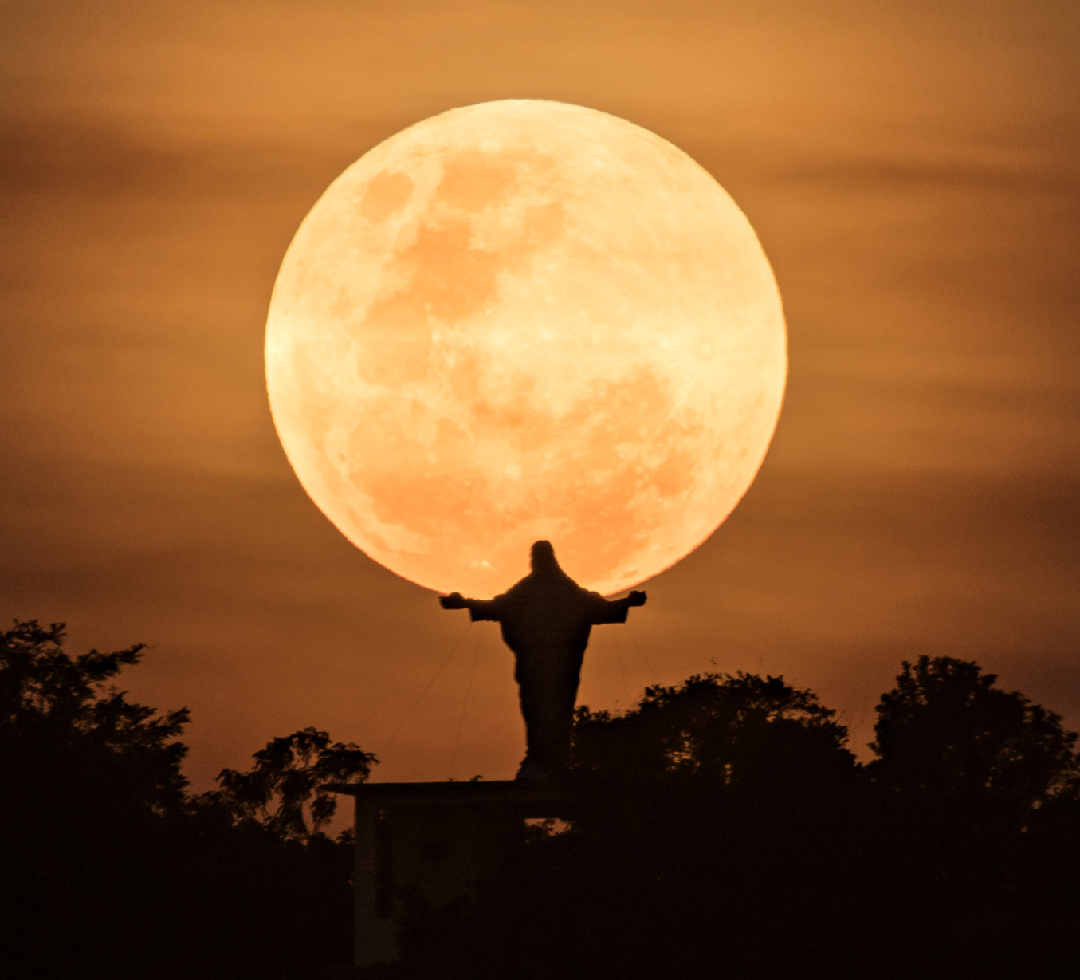

JUMAT AGUNG
Pengorbanan Tertinggi
Pdt. Ebirim Mars
03/04/2026

Slide 2
YOHANES 15:13
Tidak ada kasih yang lebih besar daripada ini, yaitu seseorang mengorbankan nyawanya untuk sahabat-sahabatnya

Slide 3
Yesus mengorbankan nyawa-Nya untuk penebusan dosa dunia

Slide 4
Yesus mengorbankan nyawa-Nya
untuk penebusan dosa dunia
Pengorbanan tertinggi-Nya
Ibrani 9:26-28; 10:10, 12, 14

Slide 5
Allah berfirman kepada Adam Kej. 2:17
Adam memakan buah itu. Kejadian 3:6
Adam memakan buah itu masih hidup di dagin

Slide 6
Konsekuensi dari ketidaktaatan Adam
Allah menjauhkan manusia dari kehadiran-Nya
Allah mengambil Roh KudusNya
Allah murka kepada manusia
Hutang maut harus dibayar
Manusia dijual kepada dosa

Slide 7
Akibat kematian Yesus
Yesus telah membayar harga dosa
Ia telah mendamaikan manusia dengan Allah
Manusia sekarang dapat bersekutu dengan Allah
Pintu surga telah dibuka bagi manusia

Slide 8
Bagaimana kita terhubung dengan Pengorbanan tertinggi ini?
Kita harus bertobat
Membuka hati kita
Hidup sebagai Warga Negara surgawi
Pengakuan dan Baptisan

Slide 9
Makna kematian Yesus apa?
  Pembenaran (Kebebasan dari Hukuman Dosa)
  2. Pengudusan (Kebebasan dari Kuasa Dosa)
  3. Pemuliaan (Kebebasan dari Kehadiran Dosa)

Slide 10
GOD BLESS YOU

